Slide 1
Domaća zadaća iz predmeta
“Teorija informacije” ak. godina 2011./2012.
Studenti grupe: 3. ELE2
Ivan Siklić
Andrej Žele
Hrvoje Harcet
Matija Mihaljević
Datum zadavanja zadatka: 25.10.2011.

Slide 2
Zadatak 11.
Aritmetičkim kodom kodirajte poruku RIBA_RIBI i odredite interval koji jednoznačno definira navedenu poruku. Abeceda od koje se sastoji poruka je {R, I, B, A, _} (_ je oznaka za razmak). Vjerojatnosti pojavljivanja simbola odredite na temelju frekvencije pojavljivanja pojedinih simbola u poruci. Granice osnovnih intervala D₀ i G₀ odredite redom kako se simboli pojavljuju u poruci. Kodiranje započnite pod pretpostavkom da je duljina početnog intervala L = 1, a donja i gornja granica početnog intervala su D = 0 i G = 1.

Slide 3
Algoritam aritmetičkog kodiranja
Podijeli interval [0, 1) u n podintervala koji odgovaraju simbolima iz abecede; duljina svakog podintervala proporcionalna vjerojatnosti odgovarajućeg simbola
Iz promatranog skupa podintervala, odaberi podinterval koji odgovara sljedećem simbolu u poruci
Podijeli taj podinterval u n novih podintervala, proporcionalno vjerojatnostima pojavljivanja simbola iz abecede; tako nastaje novi skup podintervala koji promatramo
Ponavljaj korake 2 i 3 dok cijela poruka nije kodirana
Konačni kod za čitavu poruku je jedan broj iz intervala u binarnom obliku
0
L
H
1
početni interval [0, 1)
L’
H’
podinterval [L, H)
L
H
L”
H”
novi podinterval [L’, H’)
L’
H’

Slide 4
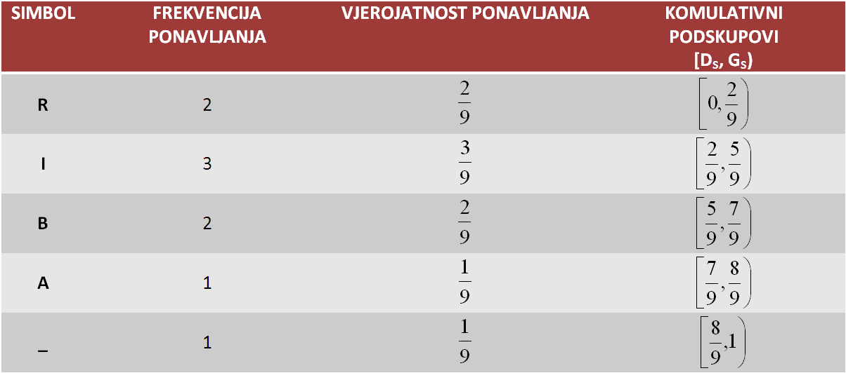
Rješenje zadatka 11

Slide 5
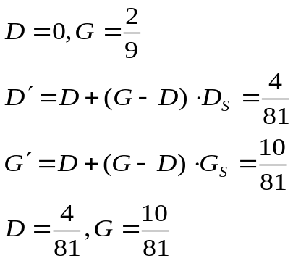
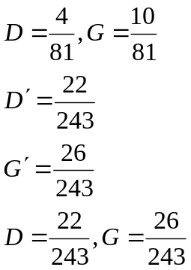
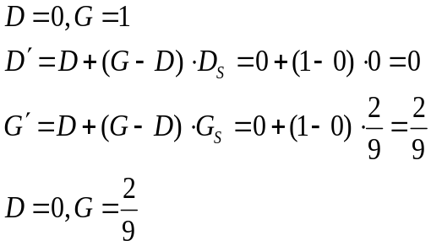

Kodiranje poruke
R
I
B
A

Slide 6
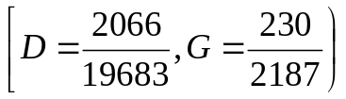
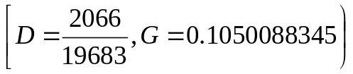
Kodiranje poruke
_
R
I
B
I

Slide 7
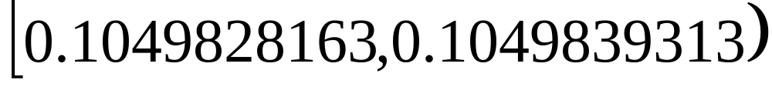
Rezultat
Bilo koji broj iz intervala:

Slide 8
Kao pomoć pri rješavanju koristili smo:
Bažant, Ilić, Marijić: Priručnik s rješenjima zadataka iz knjige: Uvod u teoriju informacije i kodiranje
TI-P03_Entropijsko kodiranje – predavanja iz TINF-a
Dobru volju ☺

